Slide 1

Rigidbody

Slide 2
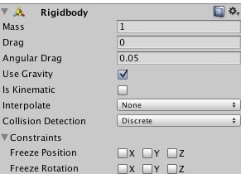


Slide 3

Što je Rigidbody!?
Rigidbody je komponenta koja omogućuje GameObject-u da reagira na fiziku u stvarnom vremenu. To uključuje reakcije na sile i gravitaciju, masu, povlačenje i zamah.

Slide 4
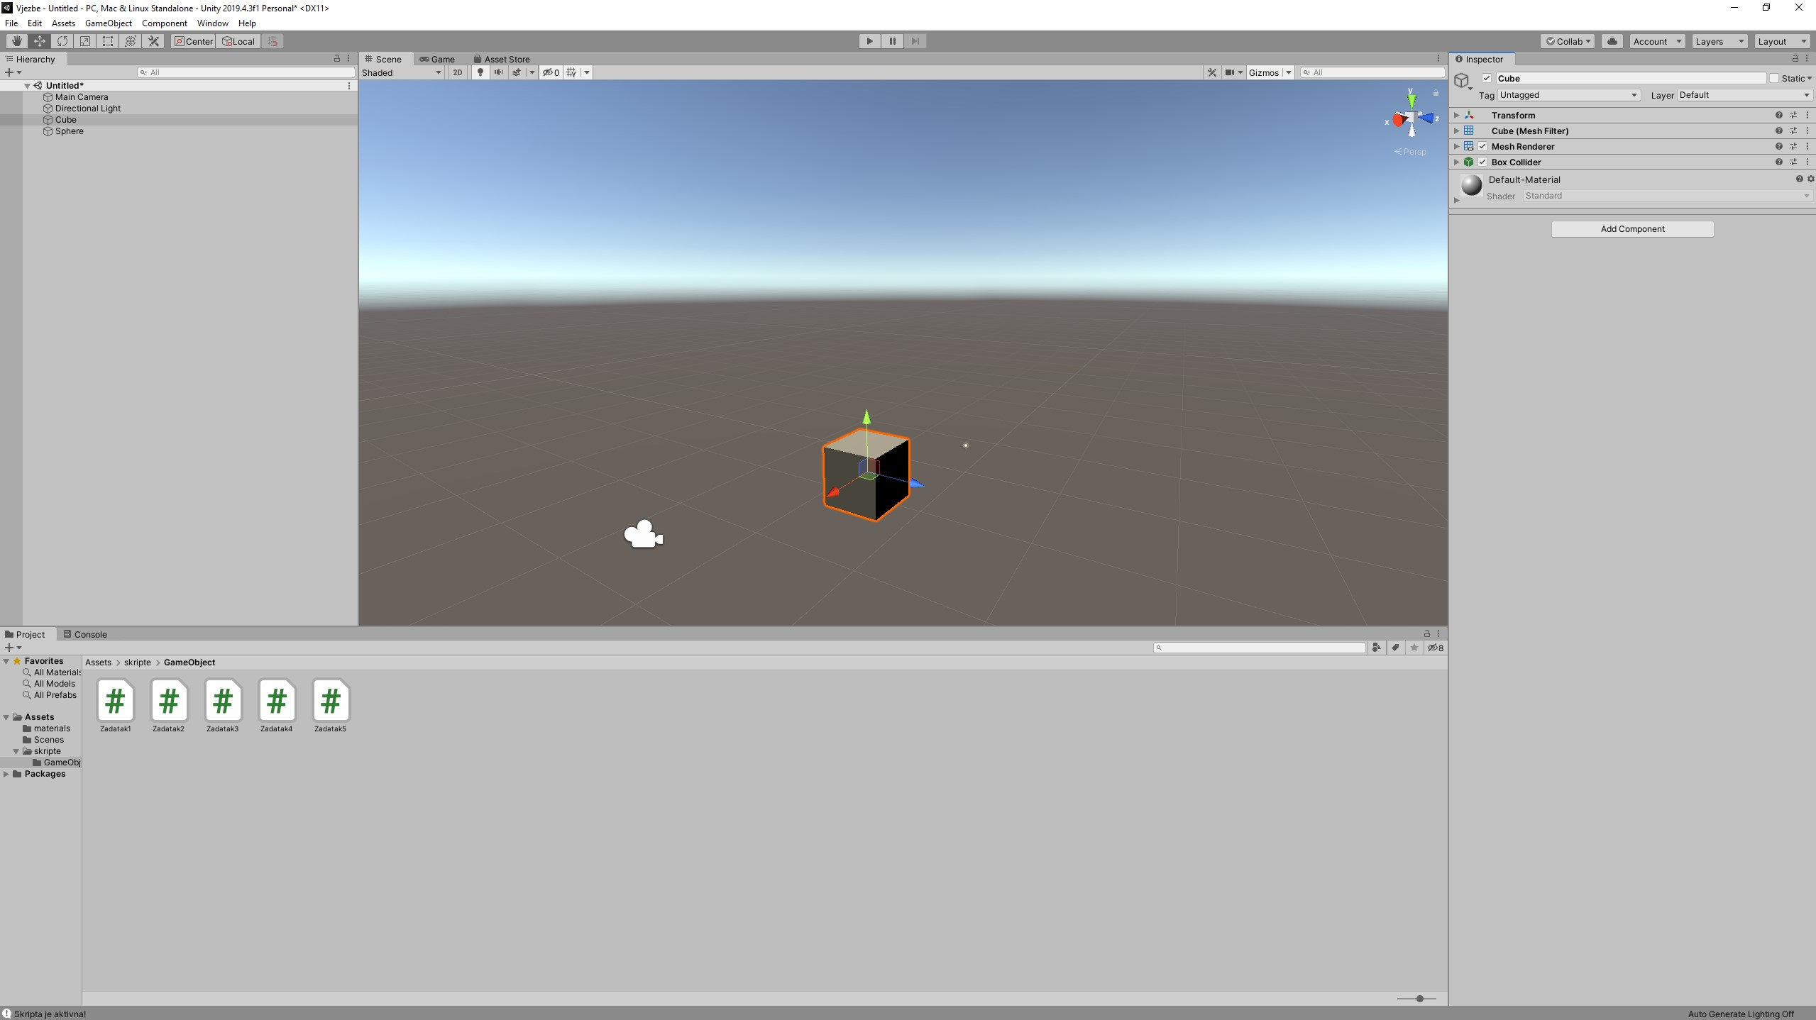

Kako aktiviramo Rigidbody??
1. Označimo željeni objekt

Slide 5
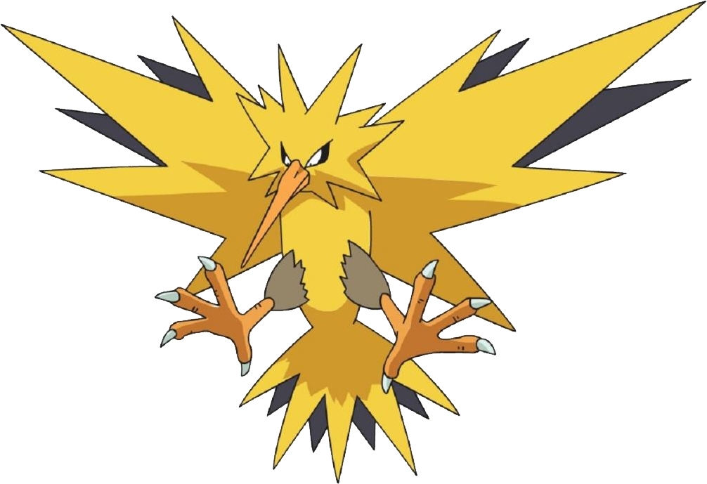
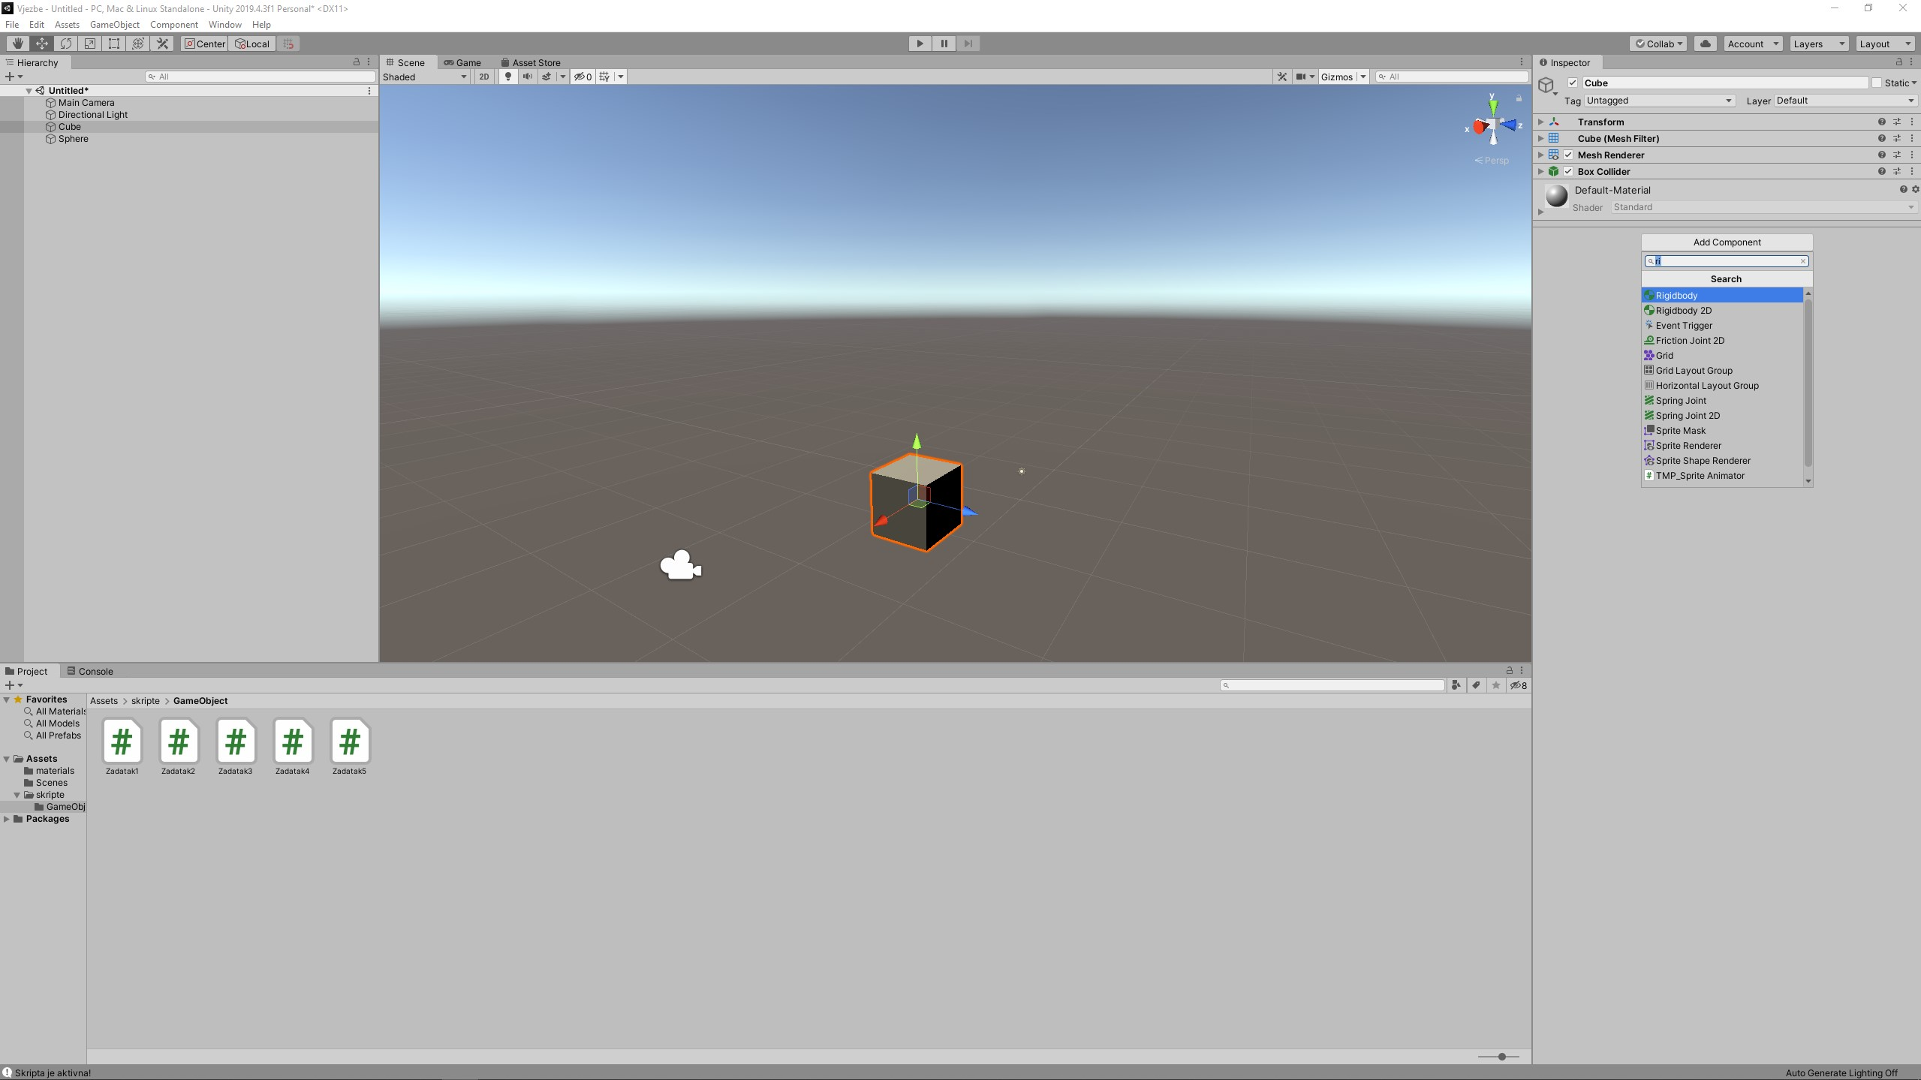
2. Add Console>
Rigidbody>
kliknemo na Rigidbody

Slide 6
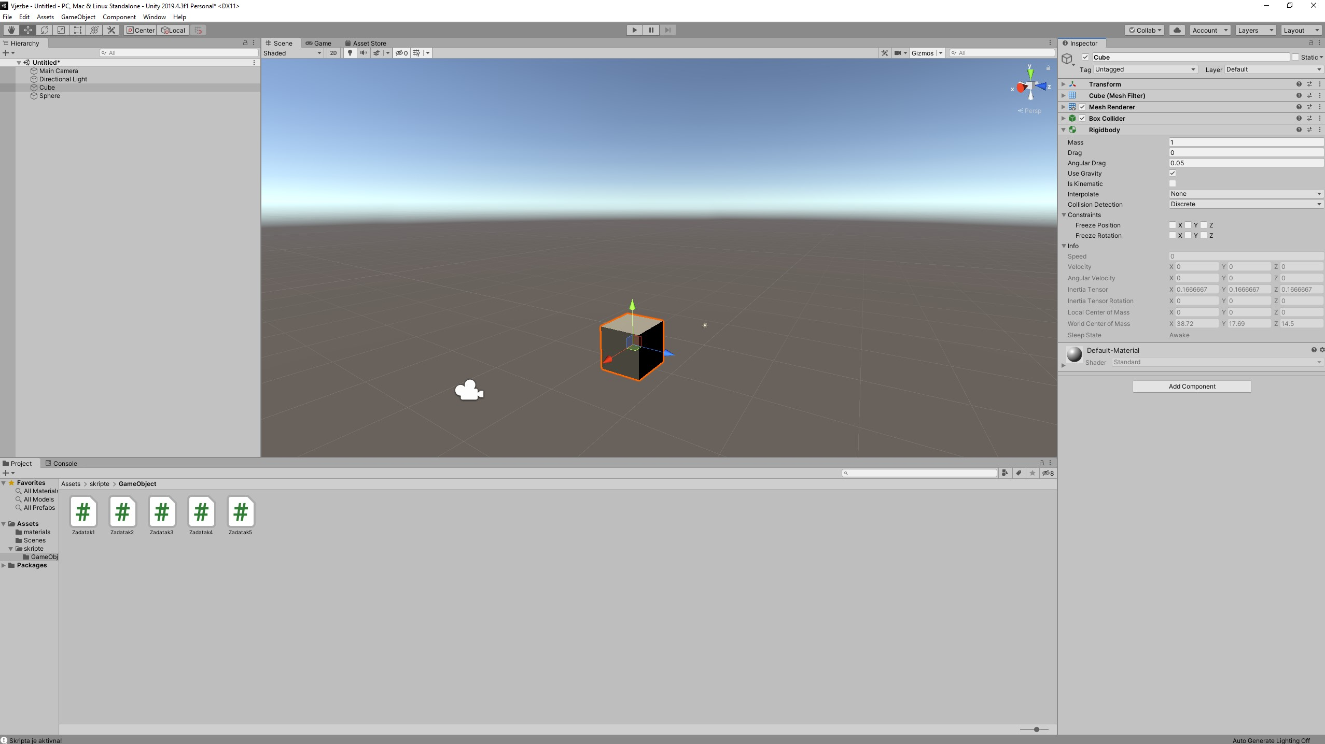

3. Imamo RigidBody :)

Slide 7
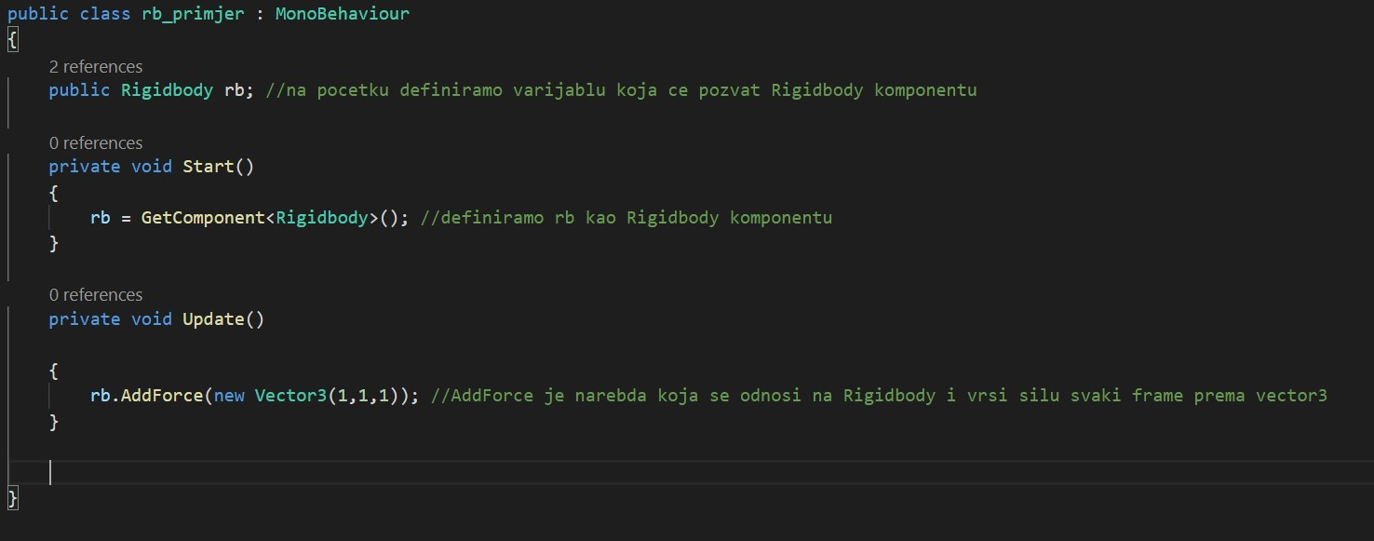


Slide 8

Proudly Sponsored by:

